Slide 1
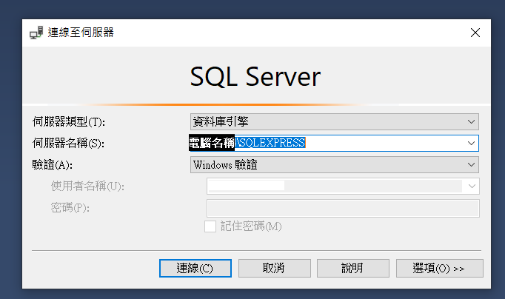
WorkShop 2
開啟SSMS並連進自已機器上的DB
伺服器名稱打上<computer_name>\SQLEXPRESS
<computer_name>為自己的電腦名稱

Slide 2
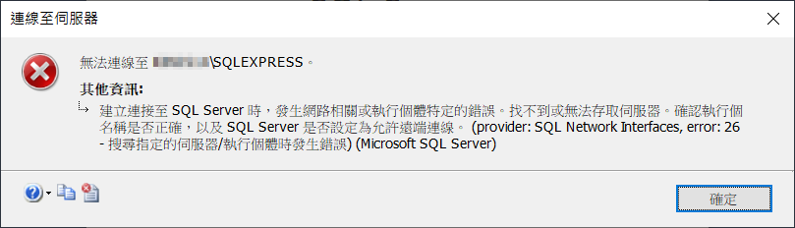
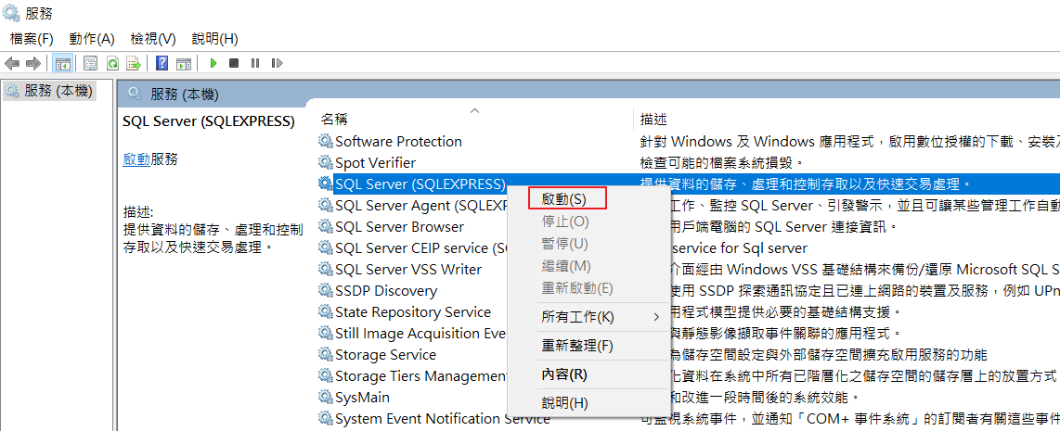
若無法連上請先確認服務是否開啟

Slide 3
執行 Setup.sql 語法建立資料庫
開始寫 Workshop.docx 的題目
可參考 TableSchema.xlsx 有Table的欄位介紹

